Slide 1
Support de Formation
« Le repérage précoce et l’intervention brève
Alcool-tabac-cannabis auprès des séniors »

Slide 2
Module 2 :
  SE SENTIR LEGITIME POUR REPERER
    Travail sur l’expression des freins et des leviers au repérage par les professionnels
    Sensibiliser les professionnels à la nécessité de repérer au travers de données épidémiologiques

Slide 3
Travail sur l’expression des freins et des leviers
au repérage par les professionnels

Slide 4
Travail sur l’expression des freins au repérage par les professionnels
Permet d’échanger sur ce qui fait qu’un professionnel repère ou ne repère pas l’usage de substances psychoactives
OBJECTIFS :
  Lever la résistance au repérage
  Se sentir à l’aise pour aborder l’usage des consommations et pratiquer le RPIB
  Sensibiliser les professionnels à la nécessité de repérer au travers de données épidémiologiques

Slide 5

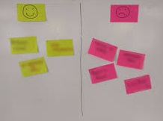
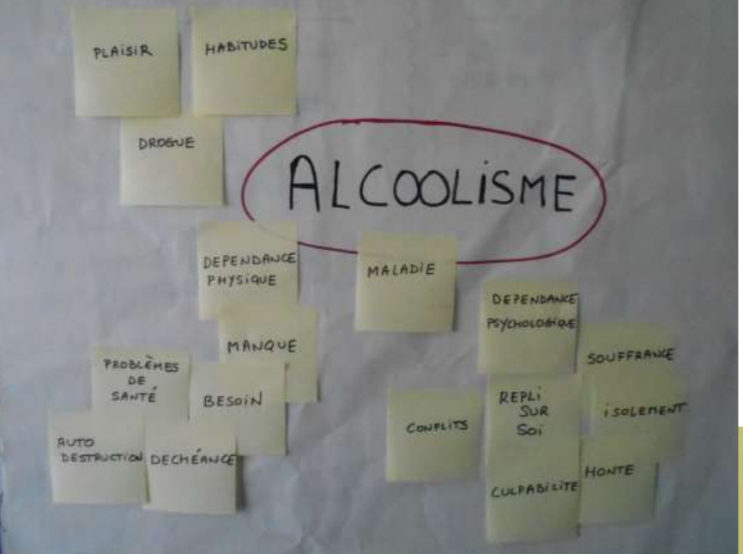
Outils d’animation :
Brainstorming / Métaplan
  A l’aide de post-it de deux couleurs différentes faites exprimer les freins et les leviers :
  « Qu’est-ce qui fait qu’un professionnel repère ou ne repère pas ? »
  Puis échanger en groupe sur les freins et les leviers envisageables

Slide 6
b) Sensibiliser les professionnels à la nécessité de repérer au travers
des données épidémiologiques

Slide 7
Données épidémiologiques :
Usages de SPA chez les séniors
Typologie spécifique des produits consommés
Ce sont surtout :
  l’alcool
  les médicaments psychoactifs (benzodiazépines essentiellement) ou antalgiques (opioïdes)
  puis le tabac à moindre titre
  et les substances illicites de manière presque anecdotique
Place particulière du cannabis :
(surtout thérapeutique) attendu par des douloureux chroniques ou personnes présentant des souffrances psychiques durables liées au vieillissement.
Typologie spécifique des ivresses
Les ivresses du sujet âgé sont d’abord :
  alcooliques
  parfois benzodiazépiniques
  très rarement cannabiques
Source:
2021-Le Courrier des Addictions-Vol XXIII-n°2-P,Menecier « Vieillesse, substances psychoactives et psychopathologie »

Slide 8
Données épidémiologiques :
Spécificités des troubles liés à l’usage d’alcool chez les séniors
Il est classique de distinguer deux formes d’alcoolisme du sujet âgé ⁽¹⁾ ⁽²⁾
Un alcoolisme ancien ayant débuté avant 60 ans et qui se pérennise dans la vieillesse. Il s’agirait plutôt de buveurs excessifs anciens ayant augmenté leur consommation en raison de facteurs environnementaux négatifs. Cette forme s’observe dans 2/3 des cas.
Un alcoolisme à début tardif survenant après 60 ans. Il se retrouve dans 1/3 des cas. Il est réactionnel à des facteurs situationnels tel que l’isolement, la mise à la retraite, l’existence d’une maladie invalidante et/ou douloureuse, la présence au domicile d’un conjoint infirme ou grabataire et la non intégration à la vie institutionnelle ⁽³⁾
Sources :
Dufour M, Fuller RK. Alcohol in the elderly. Annual Review of Medecine 1995; 46 : 123- 132
Clement JP, Bourlot D. Alcoolisme et conduits addictives du sujet âgé. Psychiatrie du sujet âgé, Flammarion Médecinesciences 1999 : 257-270
Vigne C. Alcoolisme et addictions en gériatrie. La Revue de Gériatrie 2003 ; 28 (9) : 741- 743

Slide 9
Données épidémiologiques :
Spécificités des troubles liés à l’usage d’alcool chez les séniors
Difficultés à repérer la cause « alcoolisation » devant une manifestation fréquente en gériatrie
Chez le sujet âgé, certaines manifestions peuvent ne pas être reconnues comme suites d’alcoolisations (malaises, chutes, confusions..) et d’autant plus s’il s’agit d’une femme âgée.
L’ivresse alcoolique est une des premières complications du mésusage d’alcool qui amène les aînés dans les services d’urgence.
Source :
2017_ Soins Gérontologie N°123- P. Menecier; L Rotheval « L’ivresse alcoolique dans la vieillesse »

Slide 10
Données épidémiologiques :
Usages d’alcool
« Les personnes âgées de plus de 65 ans sont celles qui ont la probabilité la plus élevée de rapporter une consommation quotidienne (29 % chez les 65-75 ans).
Cette consommation pose des problèmes spécifiques, notamment en raison de la présence de comorbidités et de traitements médicamenteux.
Seuils repères de consommation d’alcool dépassés par les séniors :
14 % des femmes et 37 % des hommes dans ce groupe d’âge dépassent les repères de consommation problématique (plus de 2 verres d’alcool par jour ou plus de 5 jours de consommation par semaine)⁽¹⁾
NB Recommandations pour > 65 ans :
consommateurs quotidiens : ne pas dépasser un verre par jour et essayer d’avoir des jours dans la semaine sans consommation ;
consommateurs occasionnels, ne pas dépasser 2 verres par occasion, d’avoir au moins 2 jours sans consommation dans la semaine et de ne pas dépasser
7 verres par semaine.⁽²⁾
Sources :
1) 2021-05/INSERM-expertise collective-réduction des dommages associés à la consommation d’alcool
2) 2022-03/CNSA-portail national information pour personnes âgées et leurs proches « Consommation d’alcool: avec l’âge, des risques accrus pour la santé www.pour-les-personnes-agees.gouv.fr/preserver-son-autonomie-s-informer-et-anticiper/preserver-son-autonomie-et-sa-sante/consommation-dalcool-avec-lage-des-risques-accrus-pour-la-sante

Slide 11
Données épidémiologiques :
Usages d’alcool en France et en Pays de la Loire
Fréquences de consommation :
La consommation quotidienne est un marqueur générationnel et de genre.
En 2017, la part des consommateurs quotidiens augmentait avec l’âge passant de moins de 2 % chez les 18-45 ans, jusqu’à 20,0 % chez les 61-75 ans.
Les hommes (tous âges confondus) présentaient des fréquences de consommation supérieures à celles des femmes.
Sources : Santé publique France – Bulletin de santé publique –Alcool- Janvier 2020 – Pays de la Loire

Slide 12
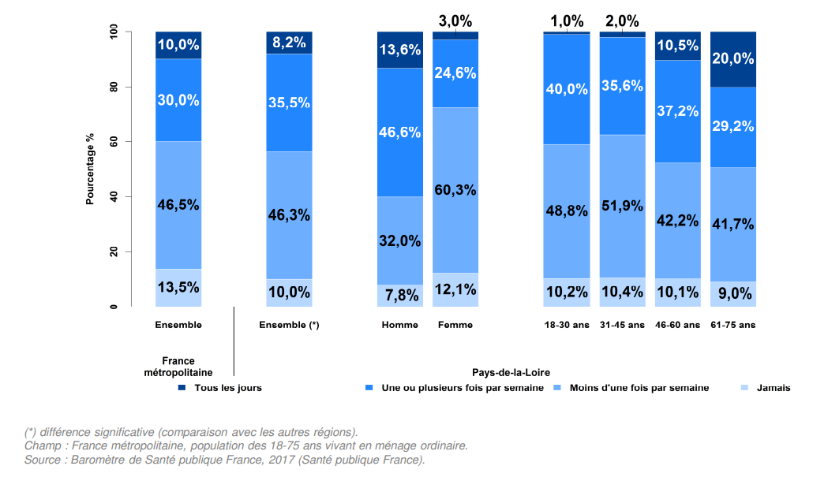
Données épidémiologiques :
Usages d’alcool en France et en Pays de la Loire
Fréquences de consommation d’alcool au cours des 12 derniers mois des adultes de 18-75 ans en France métropolitaine et Pays de la Loire, et selon le sexe et l'âge pour la région Pays de la Loire, 2017.
Sources : Santé publique France – Bulletin de santé publique –Alcool- Janvier 2020 – Pays de la Loire

Slide 13
Données épidémiologiques :
Usages d’alcool en France et en Pays de la Loire
Fréquences des alcoolisations ponctuelles importantes :
En 2017, 8,5% des 61-75 ans présentaient une API une fois par mois.
Les hommes (tous âges confondus) présentaient des fréquences d’API supérieures à celles des femmes.
Sources : Santé publique France – Bulletin de santé publique –Alcool- Janvier 2020 – Pays de la Loire

Slide 14
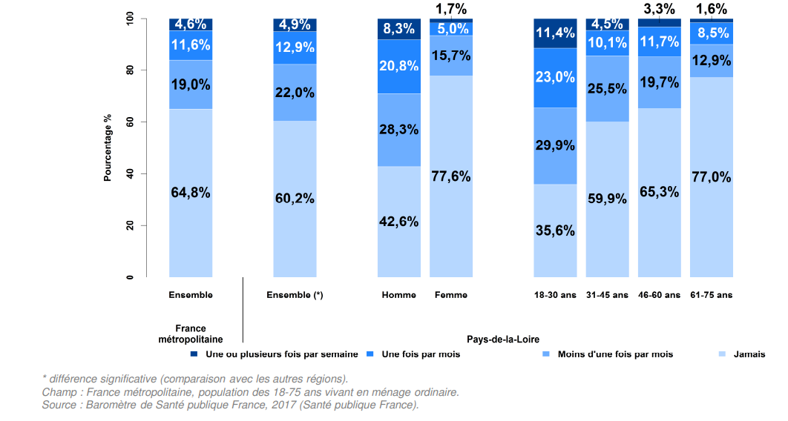
Données épidémiologiques :
Usages d’alcool en France et en Pays de la Loire
Fréquence des Alcoolisations ponctuelles importantes (API) au cours des 12 derniers mois des adultes de 18-75 ans en France métropolitaine et Pays de la Loire, et selon le sexe et l’âge pour la région Pays de la Loire, 2017
Sources : Santé publique France – Bulletin de santé publique –Alcool- Janvier 2020 – Pays de la Loire

Slide 15
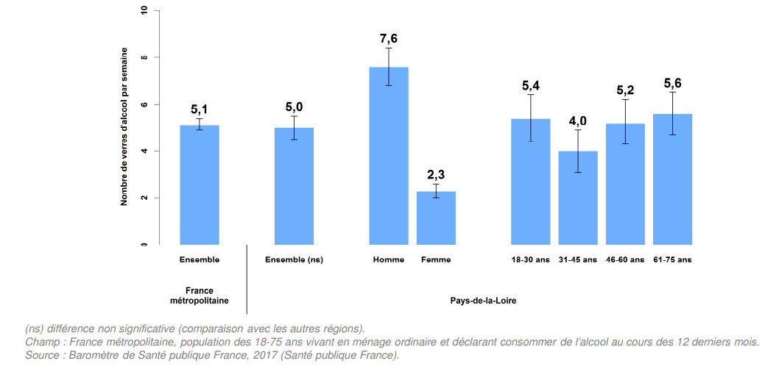
Données épidémiologiques :
Usages d’alcool en France et en Pays de la Loire
Nombre de verres consommés en moyenne par semaine par les 18-75 ans au cours des 12 derniers mois en France métropolitaine et Pays de la Loire, et selon le sexe et l’âge pour la région Pays de la Loire.
2017 La quantité consommée est plus importante chez les > 61 ans et chez les hommes (tous âges confondus).
Sources : Santé publique France – Bulletin de santé publique –Alcool- Janvier 2020 – Pays de la Loire

Slide 16
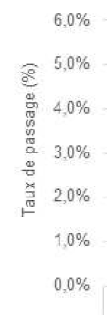
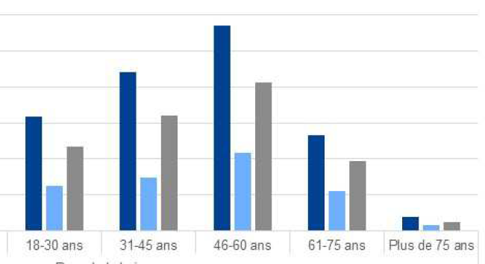

Données épidémiologiques :
Impact alcool sur passage aux urgences en Pays de la Loire
Taux de passage aux urgences en lien direct avec l’alcool.
Les passages étaient plus nombreux en 2017 chez les hommes.
Taux bruts de passage aux urgences en lien direct avec l’alcool (%) selon l’âge et le sexe parmi les passages toutes causes dans la région Pays de la Loire en 2017
Sources : Santé publique France – Bulletin de santé publique –Alcool- Janvier 2020 – Pays de la Loire

Slide 17
Données épidémiologiques :
Mésusage d’alcool en EHPAD en Loire Atlantique
Prévalence du mésusage d’alcool chez personnes âgées en institution
En établissement d’hébergement pour personnes âgées dépendantes (EHPAD), dans une étude réalisée chez des personnes âgées de plus de 75 ans en Loire-Atlantique, sur 107 personnes vivants en institution 15 % déclaraient consommer 3 verres et plus par jour .
Source : Chambonnet JY, Vallier S. Risque alcool chez les personnes de plus de 75 an en Loire-Atlantique. Revue Francophone de Gériatrie et de gérontologie 2006 ; 13(121) : 10-17

Slide 18
Données épidémiologiques :
Usages de tabac en France
Evolution du tabagisme favorable en France sauf chez les 65-75 ans:
En France (données 2019), le tabagisme connaît une baisse, à l’exclusion des 65-75 ans dont la prévalence demeure stable autour de 10 %.
C’est l’une des principales causes de morbi-mortalité à cet âge.
70 % des décès attribuables surviennent chez les > 60 ans
à 70 ans : 81 % des hommes et 87 % des femmes non-fumeurs sont encore vivants, contre 55 % des fumeurs et 68 % des fumeuses.
le tabagisme est un facteur de risque de mortalité post-opératoire en chirurgie cardiaque chez le sujet âgé
(mortalité 14,8 % versus 2,1 % chez le non-fumeur)
Selon le Baromètre Santé Publique France en 2020, la prévalence du tabagisme parmi les personnes de 76-85 ans n’était plus que de 4,8 % et de 4,1 % pour le tabagisme quotidien alors que 31,8 % des personnes âgées de 18 à 75 ans déclaraient fumer du tabac et 25,5 % fumaient quotidiennement.
Sources :
Santé publique France – BEH N°12–Journée Mondiale Sans Tabac- mai 2022
Tabagisme des personnes âgées www.pour-les-personnes-agees.gouv.fr/preserver-son-autonomie-s-informer-et-anticiper/preserver-son-autonomie-et-sa-sante/tabagisme-des-personnes-agees-il-ny-a-pas-dage-pour-arreter-de-fumer

Slide 19
Données épidémiologiques :
Usage de tabac & Covid19 ( étude USA)
Parmi une cohorte > 30 000 patients admis pour COVID-19 dans hôpitaux aux USA (janvier 2020 à mars 2021) le tabagisme était associé à un risque plus élevé de COVID-19 sévère, d’accidents cardio-vasculaires et de mortalité :
Le tabagisme était un facteur de risque de décès plus important (OR de 1,23) chez > de 60 ans ;
Le risque était légèrement plus élevé chez les femmes (tous âges confondus) ;
Un effet additif du tabagisme sur les vulnérabilités ou les comorbidités existantes (obésité, diabète ou insuffisance rénale chronique) a été repéré.
Source; 2022_07_ Poudel R, Daniels LB, DeFilippis AP, Hamburg NM, Khan Y, Keith RJ, et al. (2022) Smoking is associated with increased risk of cardiovascular events, disease severity, and mortality among patients hospitalized for SARSCoV-2 infections. PLoS ONE 17(7): e0270763. https://doi.org/10.1371/journal.pone.0270763

Slide 20

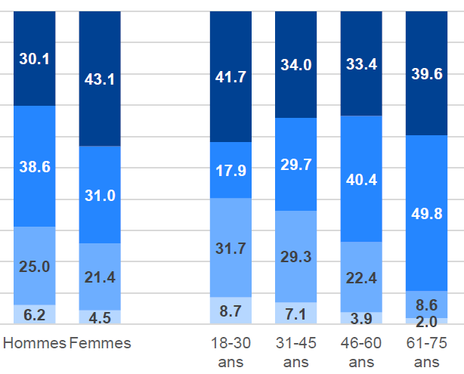
Données épidémiologiques :
Usages de tabac en Pays de la Loire
Statut tabagique :
En 2017, un ligérien sur dix âgé > 60 ans fumait du tabac.
Statut tabagique des 18-75 ans en Pays de la Loire selon le sexe et l’âge, 2017
Sources : Santé publique France – Bulletin de santé publique –Tabac- Janvier 2019 – Pays de la Loire

Slide 21
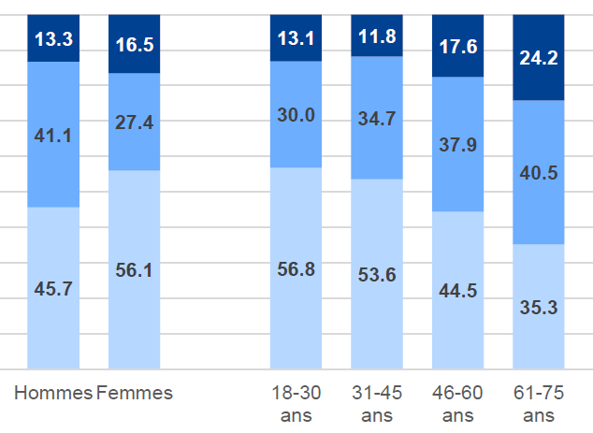
Données épidémiologiques :
Usages de tabac en Pays de la Loire
Niveau de dépendance des fumeurs quotidiens :
En 2017, ¼ des fumeurs quotidiens >60 ans de la région présentaient un fort niveau de dépendance*.
*La dépendance au tabac est estimée par le score HSI ou «Heaviness of Smoking Index». Les niveaux de dépendances sont classés de la façon suivante :
•De 0 à 1 : pas de dépendance (physiologique) ou signes de dépendance faible à la nicotine
•De 2 à 3 : signes de dépendance moyenne à la nicotine
•De 4 à 6 : signes de dépendance forte à la nicotine
Niveaux de dépendance des fumeurs quotidiens de 18 à 75 ans en Pays de la Loire selon le sexe et l’âge, 2017
Sources : Santé publique France – Bulletin de santé publique –Tabac- Janvier 2019 – Pays de la Loire

Slide 22
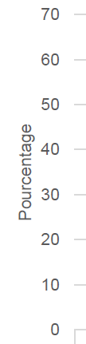
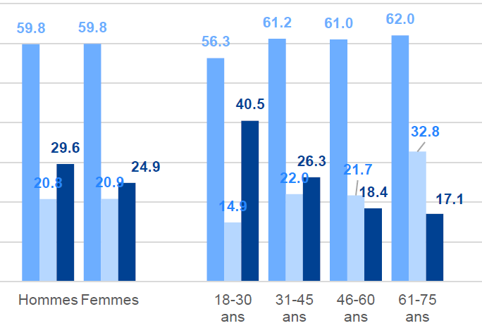
Données épidémiologiques :
Usages de tabac en Pays de la Loire
Tentative et envie d’arrêter :
En 2017, 62% des fumeurs quotidiens de la région > 60 ans avaient envie d’arrêter
Tentatives d’arrêt dans l’année et envie d’arrêter de fumer chez les fumeurs quotidiens de 18 à 75 ans en Pays de la Loire selon le sexe et l’âge, 2017
Sources : Santé publique France – Bulletin de santé publique –Tabac- Janvier 2019 – Pays de la Loire

Slide 23
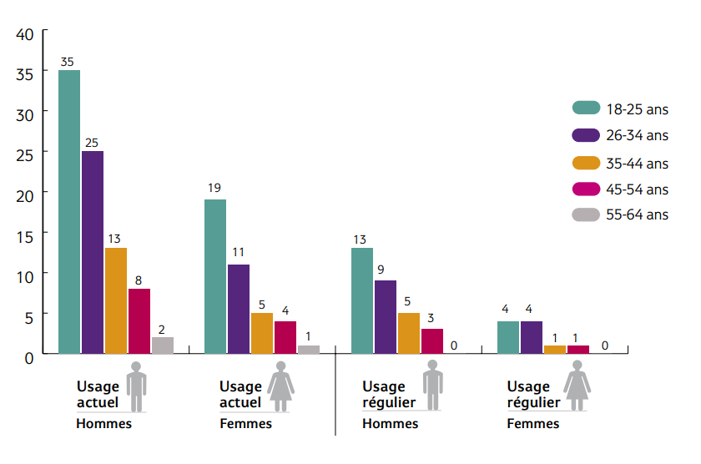
Données épidémiologiques :
Cannabis
Peu d’informations
L’exploitation des données du baromètre santé 2017 ne va pas au-delà des 55-64 ans
Proportion d’usagers dans l’année et d’usagers réguliers de cannabis par sexe et groupe d’âge en 2017 (%)
Sources : OFDT _2018_Tendance 128: Les niveaux d’usage des drogues illicites cannabis en France en 2017

Slide 24
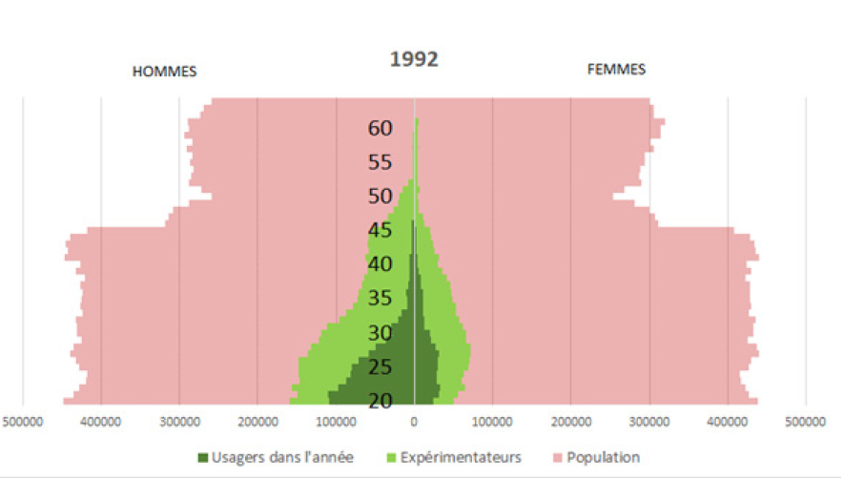
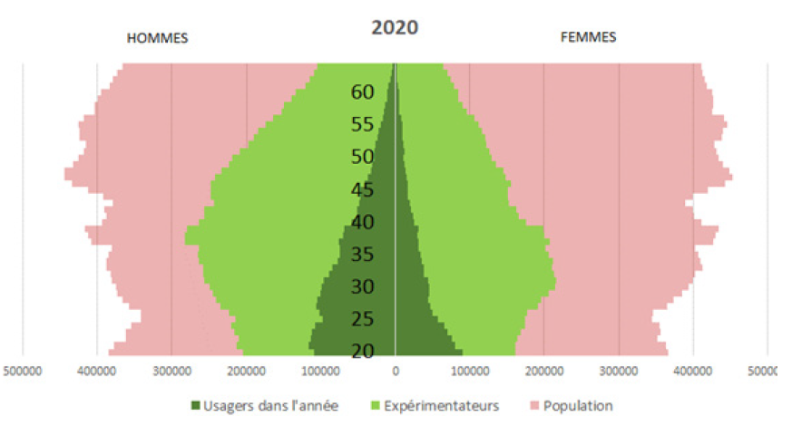
Données épidémiologiques :
Cannabis
Substance illicite dont l’usage est générationnel, peu exploré dans les populations > 64 ans.
Pourtant l’observation des 30 dernières années montre un vieillissement des usagers, une partie des premières générations d’usagers n’a pas abandonné l’usage de cannabis en vieillissant.
Évolution de la part des expérimentateurs et des usagers actuels dans la population française (20-64 ans)
entre 1992 et 2020 _ Baromètres santé de Santé publique France, Insee – exploitation OFDT
Sources : OFDT _2021_Note de synthèse n° 2021-06: Les niveaux d’usage de cannabis en France en 2020

Slide 25
Bénéfices à l’arrêt des consommations :
Alcool-Tabac (Cannabis)
Les fumeurs (tabac) consomment plus souvent d’autres substances psychoactives.
Le fait que les fumeurs soient assez fréquemment polyconsommateurs montre qu’il peut être nécessaire de prendre en charge simultanément l’ensemble des consommations.
Consommations associées | Fumeurs | Non-fumeurs
Alcool | 34 % | 19 %
Cannabis | 16 % | 1 %
Autres SPA | 8 % | 2 %
Données baromètre Santé 2017
Sources : BEH N°14-2020_05__JMST 2020

Slide 26
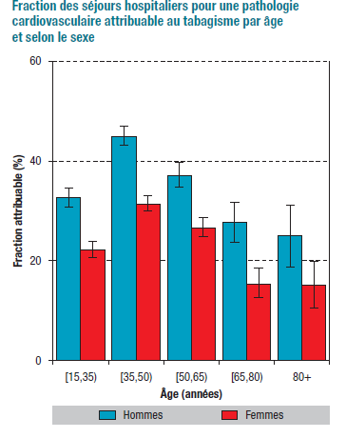
Bénéfices à l’arrêt des consommations :
Alcool-Tabac (Cannabis)
Le tabagisme est responsable d’une part considérable des hospitalisations pour une MCV (maladie cardio vasculaire) en France
1 séjour/4 chez les 65-75 ans
1 séjour/5 chez les > 80 ans
6 000 séjours hospitaliers pour MCV auraient pu être évités en 2015 si le nombre de fumeurs actifs avait été diminué de 10 %.
26 000 si la prévalence du tabagisme avait été inférieure à 20 %.
Source : BEH N°14-2020_05__JMST 2020
Données baromètre Santé 2014

Slide 27
Bénéfices à l’arrêt des consommations :
Alcool-Tabac (Cannabis)
L’arrêt du tabac après 60 ans diminue de 25% le risque de mortalité ⁽¹⁾.
Le risque de cancer du poumon décroît au bout de 2 ans et devient le même que celui d’un non-fumeur au bout de 5 ans
L’arrêt de l’alcool apporte un mieux-être ⁽¹⁾ :
meilleur appétit,
sommeil plus réparateur,
disparition des carences nutritionnelles,
atténuation des problèmes de mémoire.
Les troubles cognitifs modérés avec retentissement dans le quotidien concerneraient 50 à 80 % des alcoolodépendants adultes, leur caractère réversible justifie leur repérage et prise en soin. ⁽²⁾
Sources :
¹⁾ https://www.pourbienvieillir.fr/le-mot-du-medecin-la-consommation-de-tabac-et-dalcool
²⁾ 2014-Recommandations SFA-SFGG « Personnes âgées et consommation d’alcool »_Alcoologie et Addictologie_36(1):61-12

Slide 28
Bénéfices à l’arrêt des consommations :
Alcool-Tabac
Focus sur l’ostéoporose
Autour de l’âge de 65 ans, on estime que 39 % des femmes souffrent d’ostéoporose. Chez celles âgées de 80 ans et plus, cette proportion monte à 70 %.
La maladie augmentant considérablement le risque de fractures, pas moins de 377 000 fractures dues à l’ostéoporose sont à déplorer chaque année en France.
Chez l’homme, la consommation excessive d’alcool et de tabac est un autre facteur de risque.
Le tabagisme et la consommation excessive d’alcool sont, quant à eux, à proscrire car ils favorisent la perte osseuse. ⁽¹⁾
Tabagisme : une analyse combinant les résultats d’études portant sur près de 60 000 personnes au Canada, aux États-Unis, en Australie et au Japon, révèle qu’il multiplie par 1,5 le risque de fracture de hanche ⁽²⁾.
Sources:
¹⁾ https://www.inserm.fr/dossier/osteoporose/
²⁾ https://sante-respiratoire.com/sans-tabac-des-os-plus-solides/

Slide 29
Intérêt du RPIB :
RPIB :
Une revue systématique a testé l’efficacité de mesures pour diminuer la consommation excessive d’alcool chez les personnes âgées (Kelly et coll., 2018). Malgré l’hétérogénéité des 8 études retenues, les effets étaient significatifs et montraient notamment que des interventions brèves pouvaient avoir un effet positif.
Ainsi, nous recommandons de prioriser les efforts d’implémentation du dépistage de la consommation d’alcool à risque et de l’intervention brève à large échelle. »
Source:
1) 2021-05/INSERM-expertise collective-réduction des dommages associés à la consommation d’alcool

